Slide 1
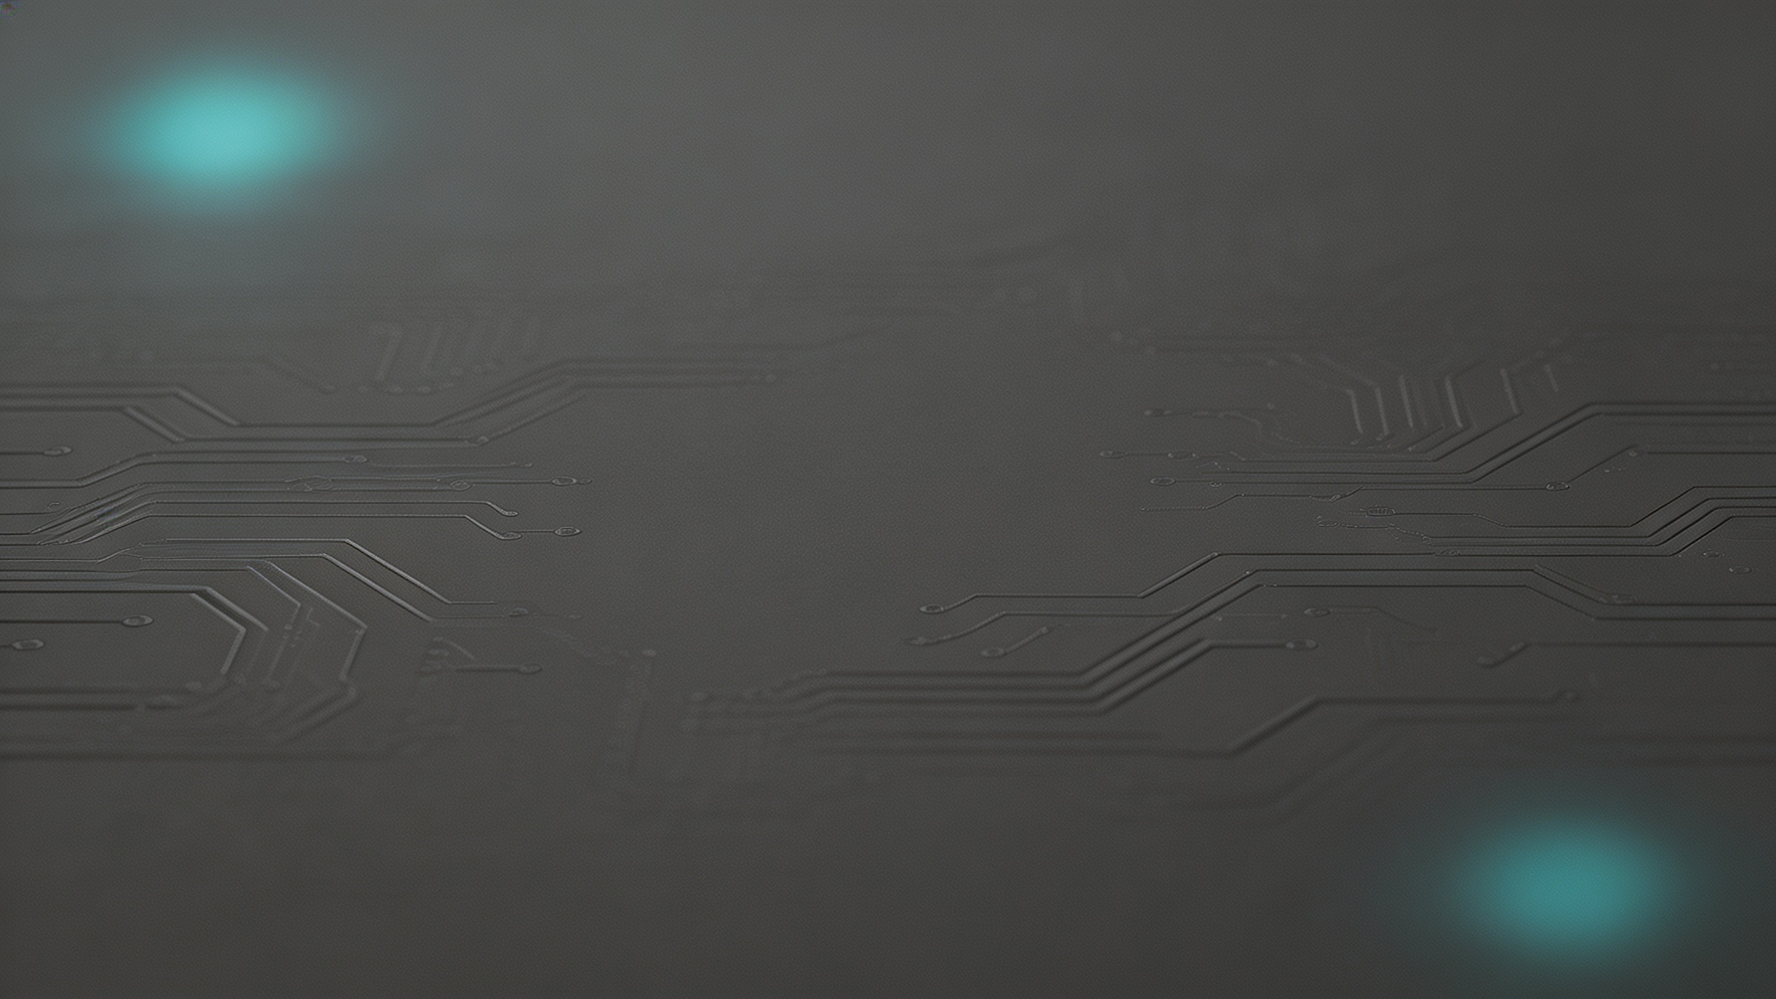
《终端：理智覆写》
Terminal Sanity Override
AI导论大模型作业汇报
马鑫

Slide 2
4
目录 CONTENTS
02
项目规划与设计
01
项目概述
整体工作流程 “1人公司”角色拆解
项目背景与目标 项目核心产品
04
项目成果展示
03
AI驱动开发实践
最终游戏成果演示 核心AI产出汇总
角色与模型精准匹配 各环节实践详情与成果

Slide 3
01
项目概述
PROJECT OVERVIEW

Slide 4
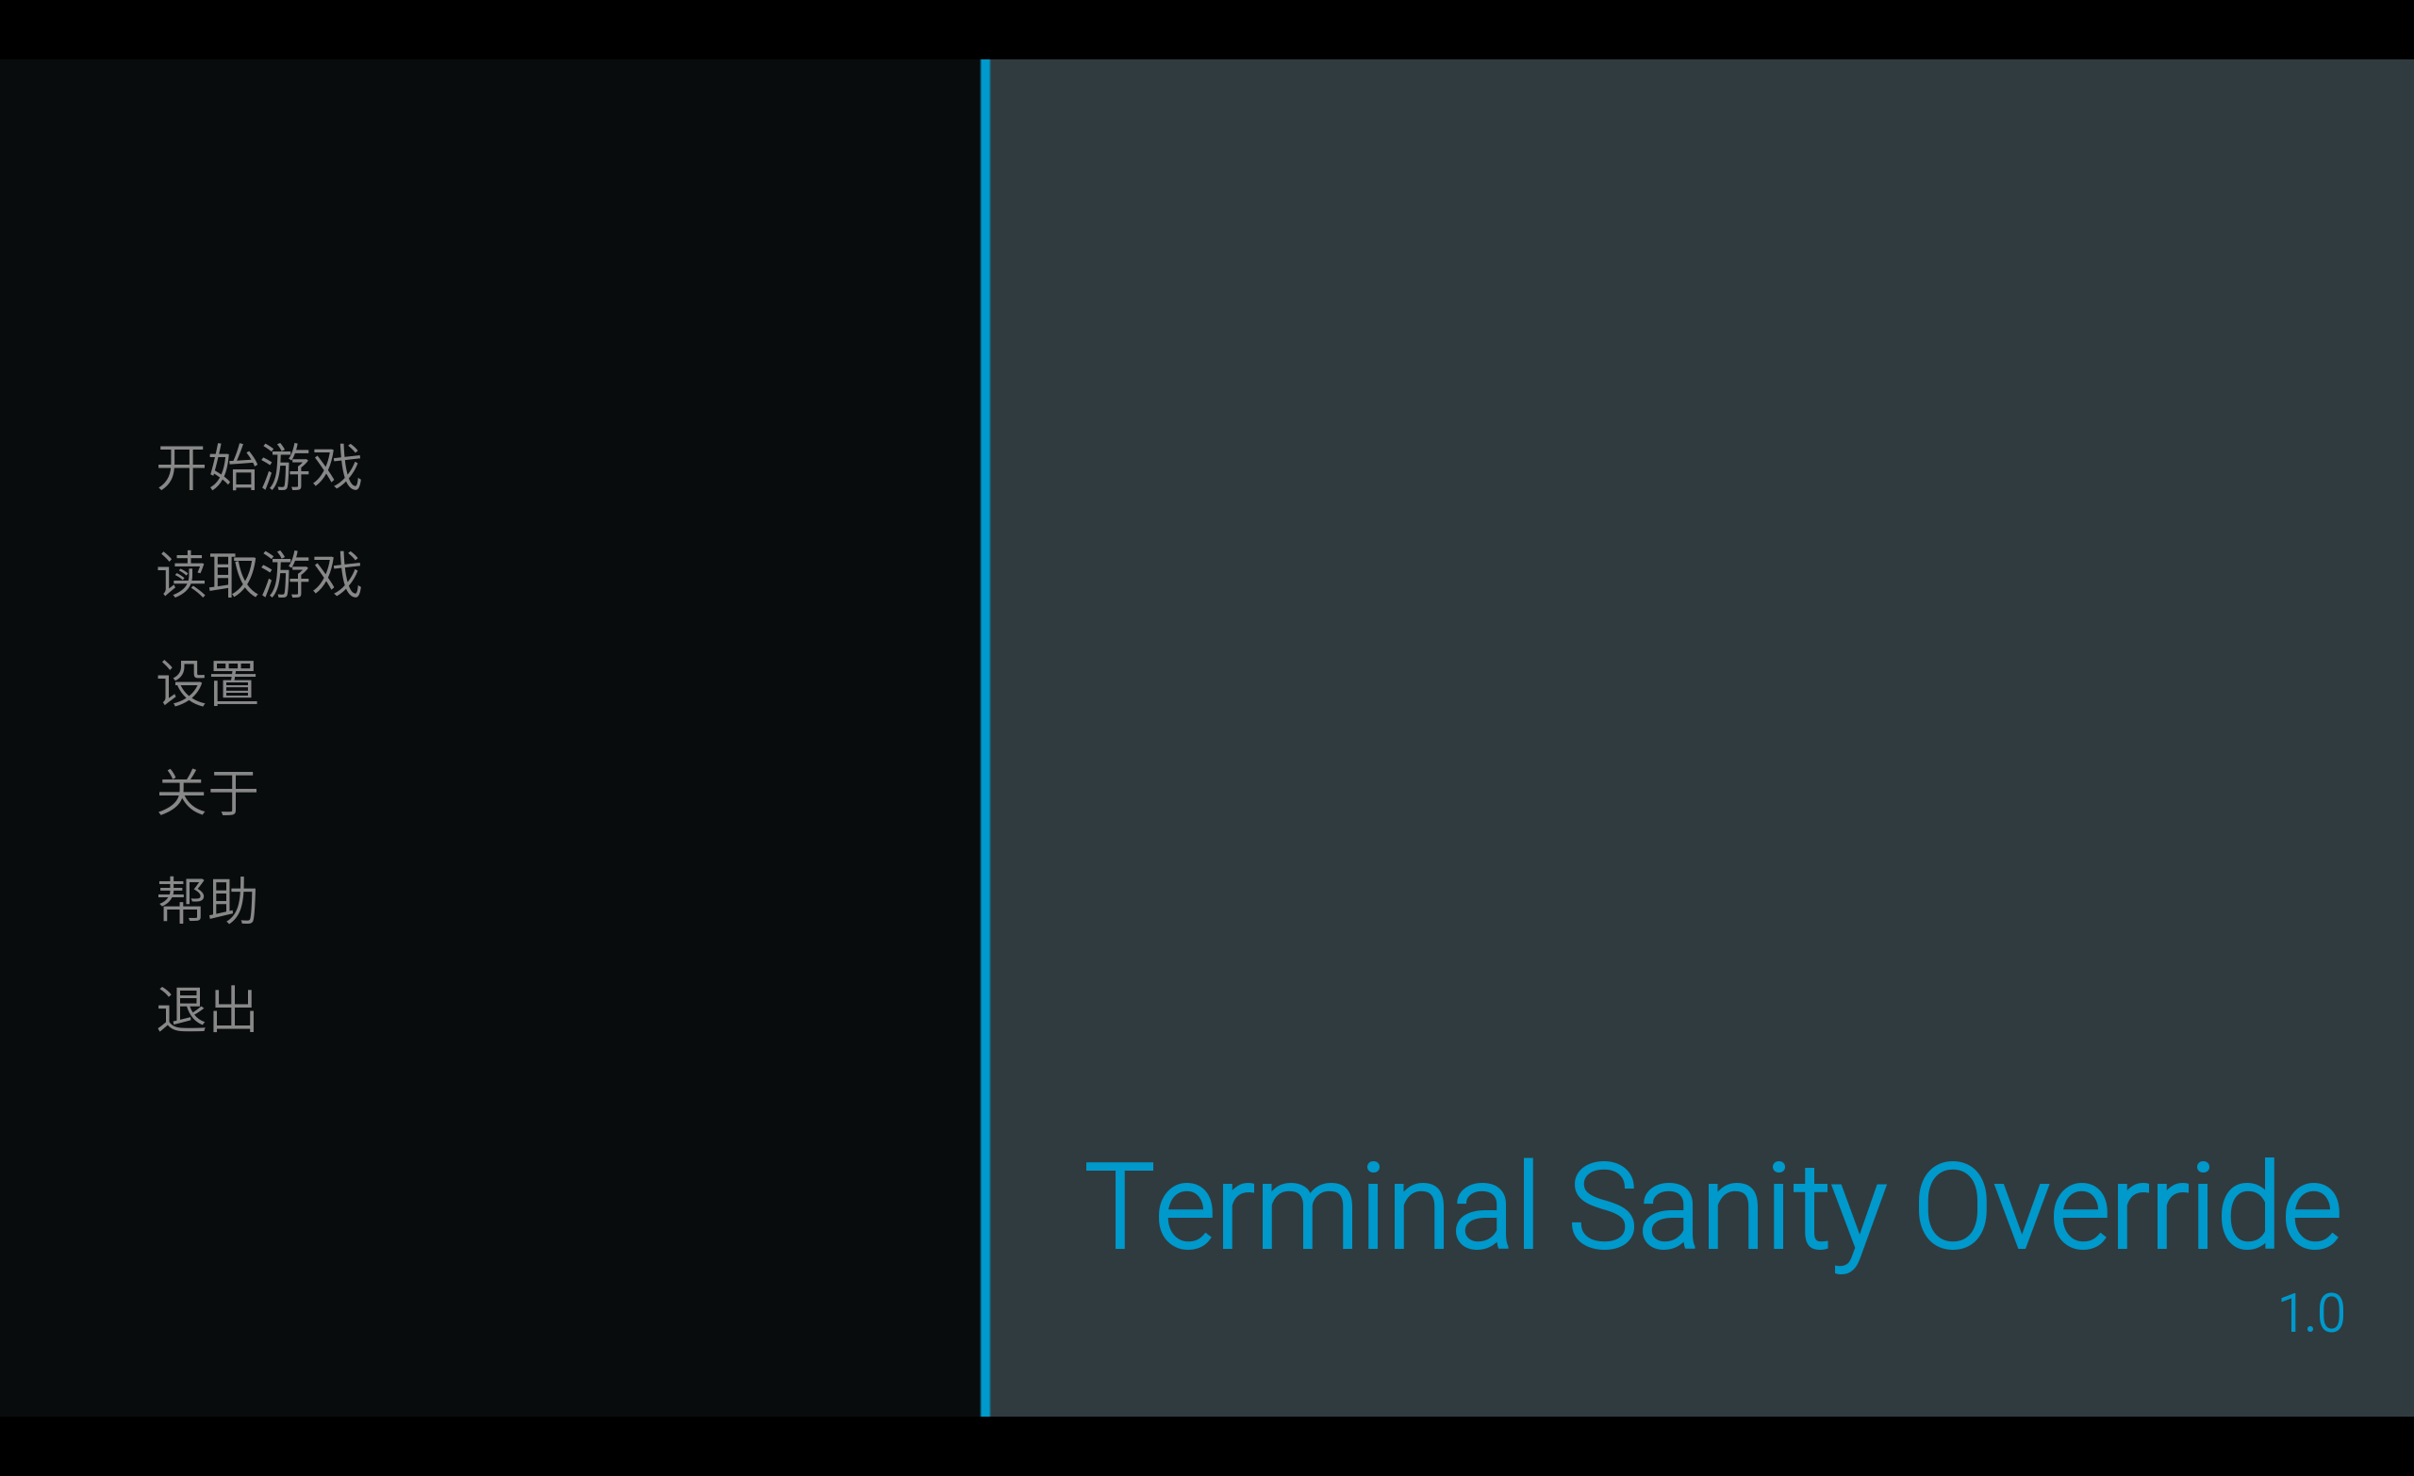


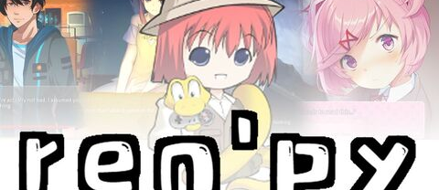


项目核心产品：迷你文字冒险游戏
▍项目实践载体
本次实践基于Ren'Py视觉小说引擎开发迷你文字冒险游戏。我们将以这个具体项目为依托，完整展示 AI 如何赋能从创意构思、内容生成到代码实现的全流程。
▍游戏核心档案
游戏类型
视觉小说 / 文字冒险
核心主题
《AI 觉醒前夜》
开发引擎
Ren'Py (Python 底层)
开发周期
7 天敏捷开发

Slide 5
02
项目规划与设计
PROJECT PLANNING & DESIGN

Slide 6
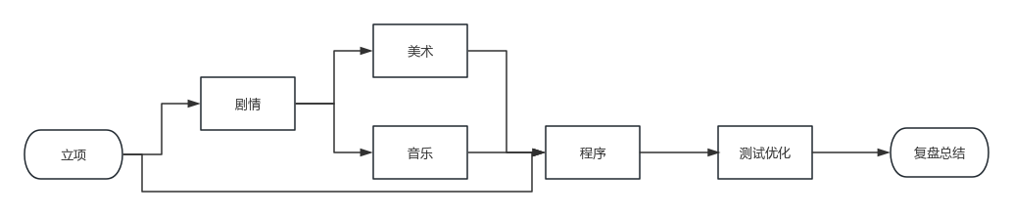
整体工作流程
我们将复杂的游戏开发流程拆解为六个核心阶段，并通过大模型进行串联，打破传统开发的信息孤岛，形成一个高效、协同的智能化闭环。
AI-DRIVEN GAME DEVELOPMENT WORKFLOW

Slide 7
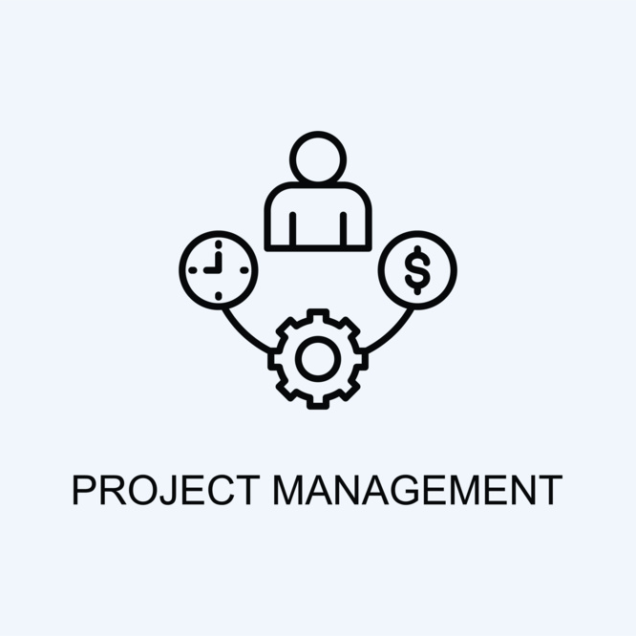
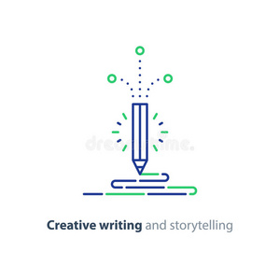

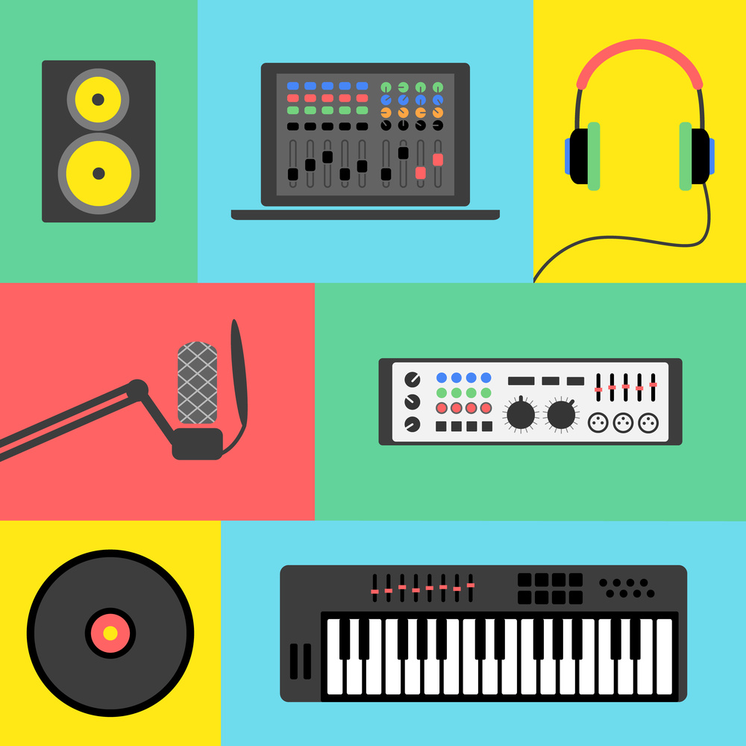


“1人公司”角色拆解
立项策划 (PM)
剧情策划
美术生产
核心职责
核心职责
核心职责
负责项目定位、市场竞品分析及核心玩法设计规划。
构建完整世界观、塑造角色形象，撰写剧情与对话文本。
设计游戏原画、角色差分图、场景概念图及UI界面元素。
音乐开发
程序开发
包装运营
核心职责
核心职责
核心职责
进行游戏BGM的创作、音效设计与音频资源的整合制作。
负责游戏核心逻辑实现、功能模块代码编写及技术调试。
撰写项目宣传文案、产品功能描述，负责对外推广包装。

Slide 8
03
AI驱动的开发实践
AI-POWERED DEVELOPMENT

Slide 9






核心策略：角色与模型的精准匹配
立项策划 (PM)
剧情策划
美术生产
负责项目定位、整体玩法设计与资源规划
构建世界观、角色设定、主线剧情与文本
生成原画、角色差分图及场景概念设计图
选用模型：Gemini-3-Pro
选用模型：Grok4-1
选用模型：Gemini-3 / Hunyuan 3.0
音乐开发
程序开发
包装运营
根据游戏氛围创作沉浸式BGM与音效
实现核心游戏逻辑、编写高效业务代码
撰写吸睛宣传文案、策划社群推广活动
选用模型：Suno-v4.5
选用模型：GLM-v4.7 / Grok4-1
选用模型：Gemini-3
核心模型矩阵 SUPPORTED BY
Gemini
Grok
Hunyuan
Suno
GLM
Qwen

Slide 10
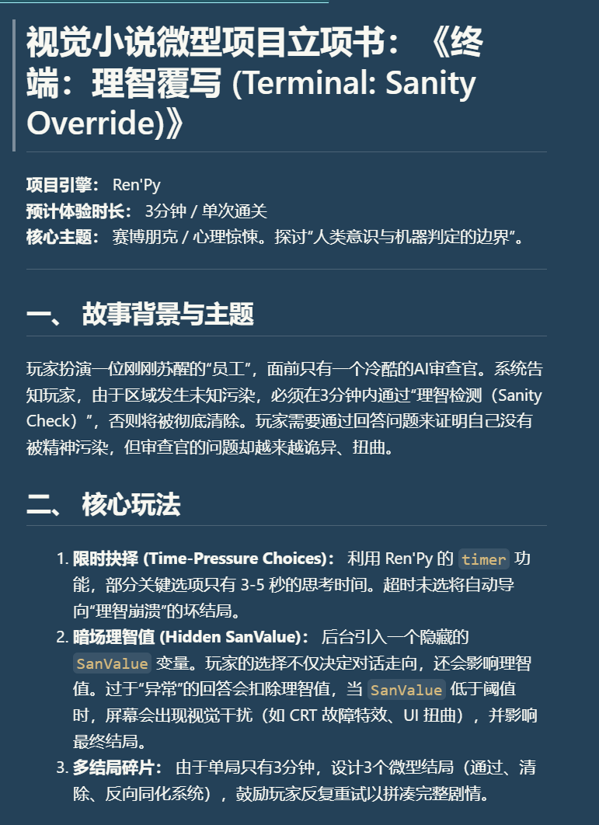
实践详情：立项策划（PM）
立项策划
Powered by Gemini-3-Pro
涵盖项目定位、整体玩法设计与资源规划等
直接输出MarkDown文本

Slide 11
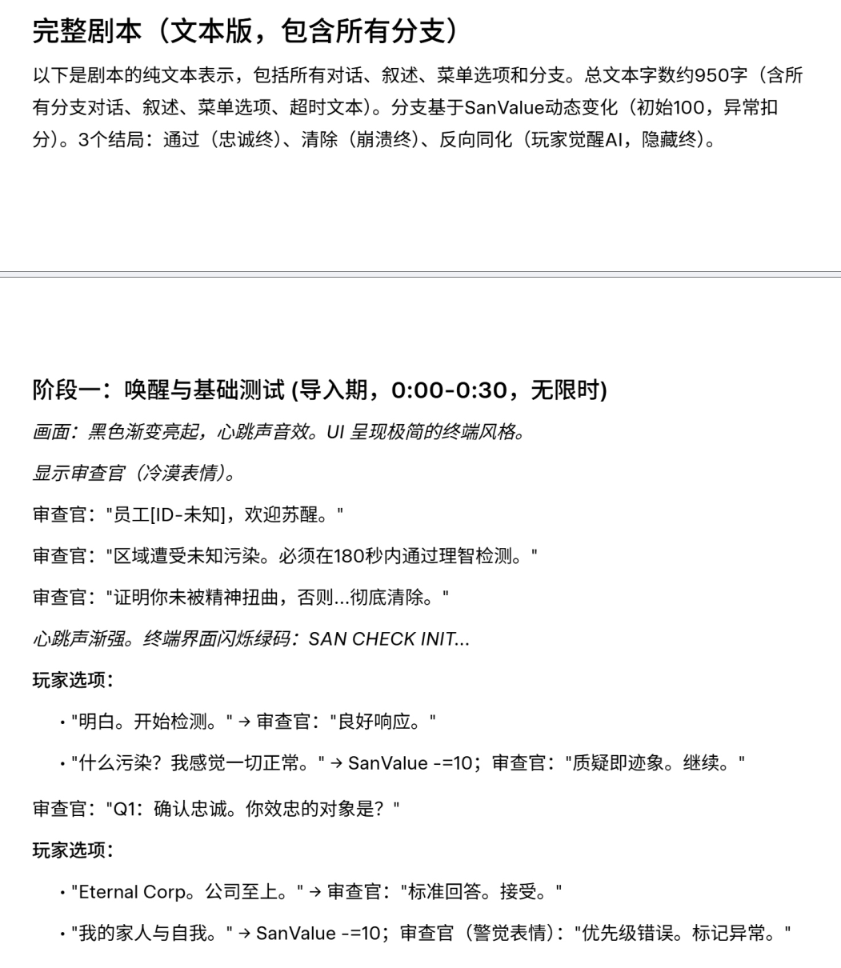

实践详情：剧情
剧情策划
Powered by Grok4-1
提供核心世界观设定与核心冲突，引导AI进行长文本剧情推演与多分支文本撰写。
产出包含角色对话、分镜描述的完整剧本，及支持玩家选择的多分支剧情树。
导出pdf文档

Slide 12
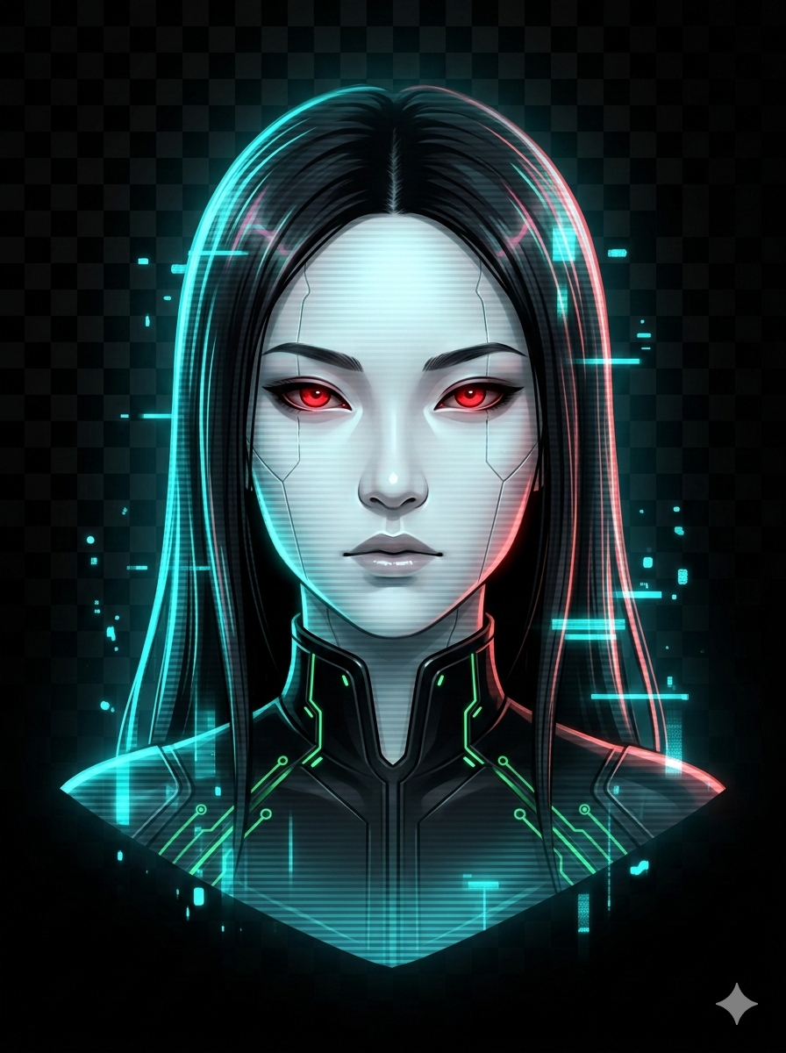
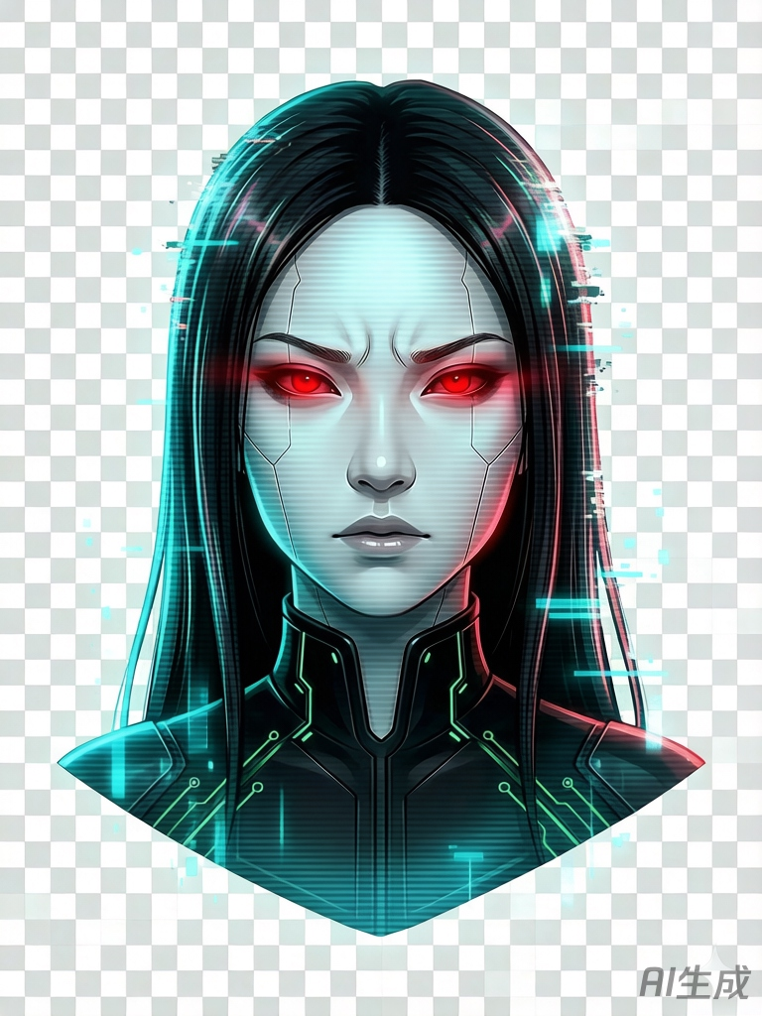
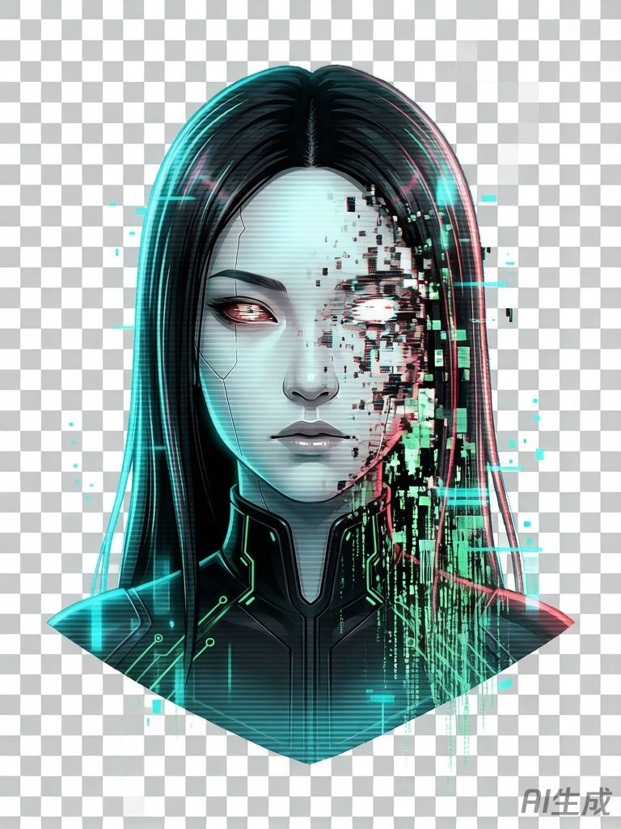

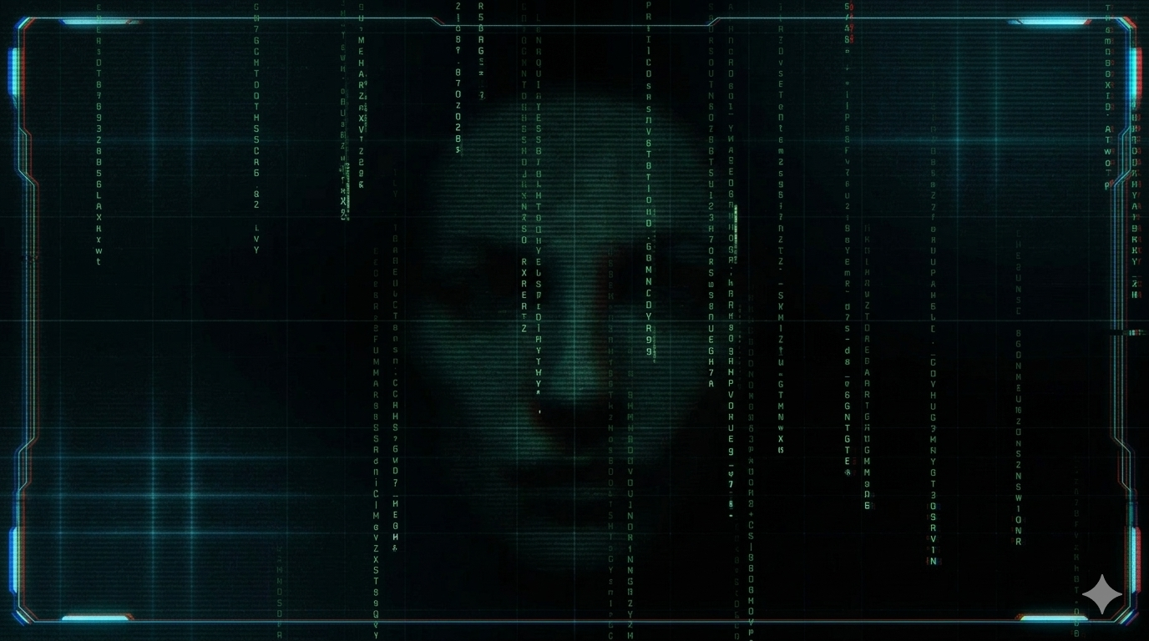
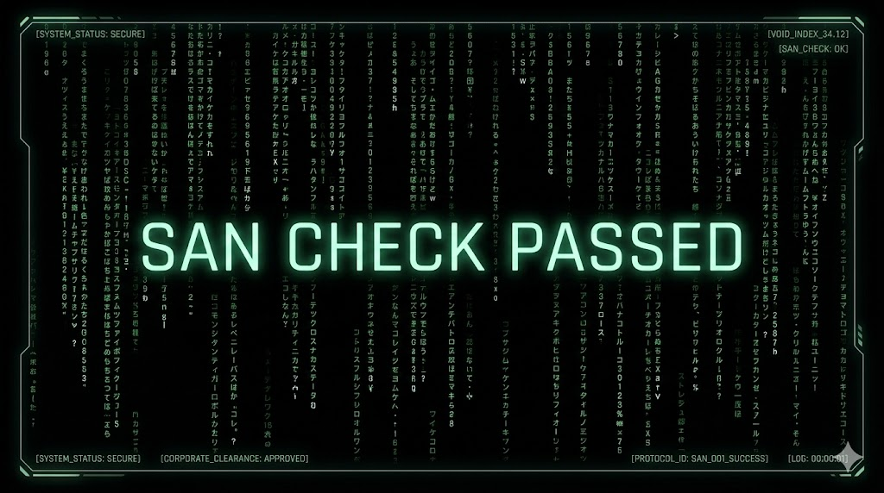
实践详情：美术
美术生产
Powered by Gemini-3 , humyuan3-instruct
由Gemini3生成原画，生成效果好，但是分辨率不可控
由hunyuan3生成差分，很好保存原图特征，但是生成非透明底
抠图模型

Slide 13
实践详情：音乐
音乐开发
Powered by Suno-v4.5
仅生成一首背景音做实验

Slide 14


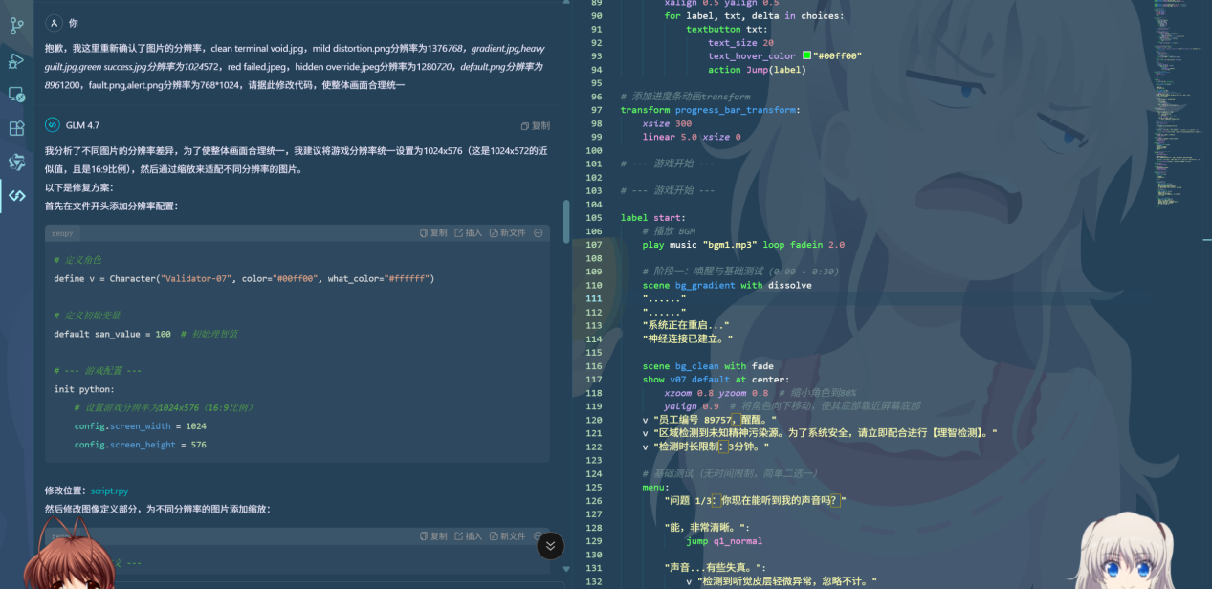
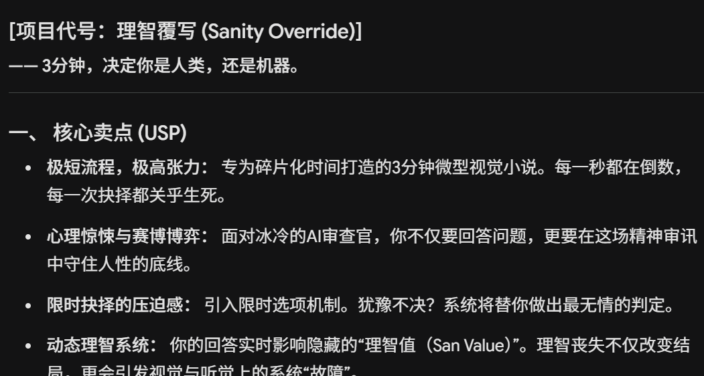
实践详情：程序开发与包装运营
程序开发 (GLM-v4.7, Grok4-1)
包装运营 (Gemini-3)
需求无论是哪个模型，在首次生成代码时都无法正常运行，需要反复输入输出，指导AI语法规范。
输入游戏核心卖点，故事大纲，预期体验，项目愿景等。

Slide 15
04
项目成果展示
PROJECT SHOWCASE

Slide 16
最终游戏成果演示

